Slide 1
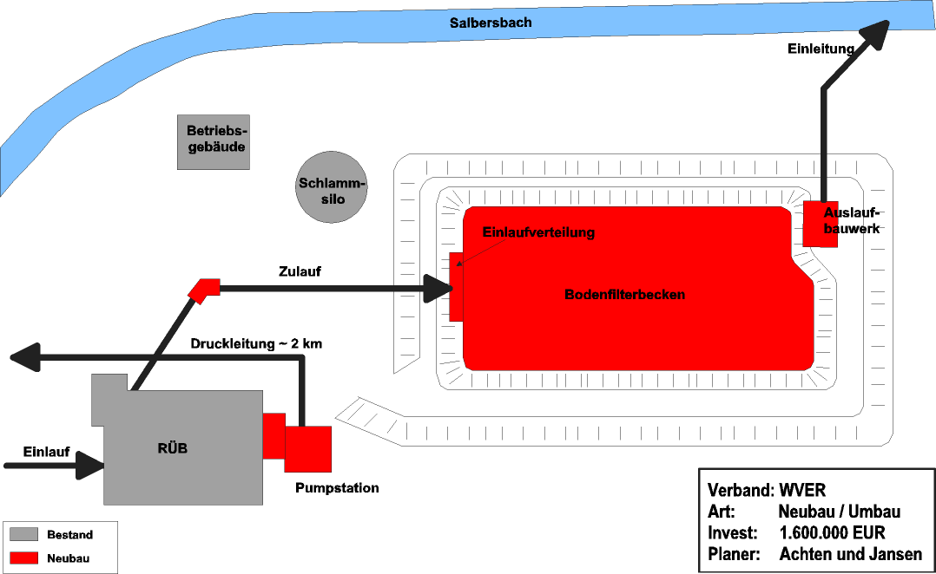
IPS-Projektbeispiel: RÜBuPW_A
Lageplan-Skizze
MPS/EPS >> Projekt >> Wählen/Verwalten >> Beschreibung >> Dokument

Slide 2
IPS-Projektbeispiel: RÜBuPW_A
Stammdaten
Parameter
Beispielwert
Projekt Nummer :
Bezeichnung (Kurz) :
Projektbeginn :
Projektende :
Projektstatus :
Haushalts-/Wi.Plan-Ansatz :
SAP-ID :
Projektleiterkürzel :
Kommune :
Bereich :
Kennung :
RPA001
RÜBuPW_A
01.03.2006
09.11.2007
1.470.000 €
---
am
A-Gemeinde RÜB
---
MPS >> Projekt >> Wählen/Verwalten >> Projektliste >> Neu

Slide 3
IPS-Projektbeispiel: RÜBuPW_A
Mitarbeiter anlegen
Parameter
Beispielwert
Name :
Vorname :
Gruppe :
Datum Eintritt :
Personal-Nummer :
Soll-Stunden / Monat :
Leistungsart :
Stundensatz :
Ameyer
Alex
A.2
03.02.2003
097
140
Ingenieur
52 €
MPS >> Bearbeiten >> Ressourcen >> Liste der Mitarbeiter >> Neu

Slide 4
IPS-Projektbeispiel: RÜBuPW_A
Mitarbeiter-Projektzugehörigkeit herstellen
Parameter
Beispielwert
Nummer :
Projekt-Kurzbezeichnung :
Übernehmen? :
RPA001
RÜBuPW_A
x
Aus der Liste „Projekte, an denen Mitarbeiter bisher nicht beteiligt ist“ das zutreffende Projekt/die zutreffenden Projekte auswählen
MPS >> Bearbeiten >> Ressourcen >> Projektzugehörigkeit >> Neu >> Neue Projektzuordnung herstellen

Slide 5
IPS-Projektbeispiel: RÜBuPW_A
Mitarbeiter-Funktion im Projekt
Parameter
Beispielwert
Liste „Neue Funktion“ :
Funktion, die dem Mitarbeiter zugewiesen werden soll
MPS >> Bearbeiten >> Ressourcen >> Projektzugehörigkeit >> Ändern >> Funktion des Mitarbeiters im Projekt ändern

Slide 6
IPS-Projektbeispiel: RÜBuPW_A
Mitarbeiter-Sollstunden zuordnen
Parameter
Beispielwert
Startmonat :
Endemonat :
Stunden/Monat :
für Projekt :
März 2006
November 2007
70
RÜBuPW_A
MPS >> Bearbeiten >> Ressourcen >> Soll-Stunden >> Neu >> Sollstunden dem Mitarbeiter zuordnen

Slide 7
IPS-Projektbeispiel: RÜBuPW_A
Projektstatus festlegen
Parameter
Beispielwert
Projektstatus :
Aktiv
Freigegeben
Abgeschlossen
Der hierzu Berechtigte macht durch Ankreuzen von „Aktiv“ das Projekt für den Projektleiter/Mitarbeiter zugänglich und in EPS bearbeitbar.
MPS >> Projekt >> Wählen und Verwalten >> Stammdaten >> Ändern

Slide 8
IPS-Projektbeispiel: RÜBuPW_A
Projekt-Klartextbeschreibung
Parameter
Beispielwert
Klartextbeschreibung :
Stilllegung einer Kläranlage (1.500EW) Umbau zu RÜB mit Bodenfilter, PW mit Überleitung (1,1 km)
Der hier eingegebene Text dient der Kurzerläuterung des Projektes im Projektstammdatenblatt
EPS/MPS >> Projekt >> Wählen und Verwalten >> Beschreibung >> Ändern

Slide 9
IPS-Projektbeispiel: RÜBuPW_A
Projekt-Dokumentenanbindung
Parameter
Beispielwert
Dokument :
Dateiauswahl für Dokument
Das angebundene Dokument (1:1) wird wie im Windows-Explorer aufgerufen. Alle verarbeitbaren Dateitypen sind zugelassen.
Um mehrere Dokumente einzubinden bedarf es einer Linkliste (z.B. HTML) oder eines Dokumenten-Management-Systems.
EPS/MPS >> Projekt >> Wählen und Verwalten >> Beschreibung >> Ändern >> Dokument (…)

Slide 10
IPS-Projektbeispiel: RÜBuPW_A
Projekt-Mitarbeiterzuordnung
Parameter
Beispielwert
Mitarbeiter, die bisher nicht am Projekt beteiligt sind :
Ankreuzen
Der hierzu Berechtigte kann Mitarbeiter für das Projekt verfügbar machen. Dies entspricht inhaltlich der o.g. Zuordnung von Projekten zu Mitarbeitern.
EPS/MPS >> Projekt >> Wählen und Verwalten >> Mitarbeiter >> Neu zuordnen >> Neue Projektzuordnung herstellen

Slide 11
IPS-Projektbeispiel: RÜBuPW_A
Projektbeteiligte
Parameter
Beispielwert
Neu zuordnen /
Zuordnung ändern:
Ändern :
Aufruf Adressverwaltung
Tätigkeit (Rolle) im Projekt definieren
Externe Projektbeteiligte: Behördenvertreter, Ing.-Büros, Baufirmen, Ausrüster
EPS/MPS >> Projekt >> Wählen und Verwalten >> Projektbeteiligte

Slide 12
IPS-Projektbeispiel: RÜBuPW_A
Kritische Ereignisse/Aktivitäten
Parameter
Beispielwert
Bezeichnung :
Beginn :
Fertig bis :
Erinnerung am :
Bemerkung :
Nebenbestimmung Bodenfilter
01.09.2006
28.03.2007
06.03.2007
Die Genehmigungsbehörde fordert zur Behandlung des RÜB Überlaufs die Errichtung eines Bodenfilters
EPS >> Bearbeiten >> Schnittstellen/Risiken >> Neu

Slide 13
IPS-Projektbeispiel: RÜBuPW_A
Terminphasenplan
Parameter
Anfang
Ende
Projektbeginn :
Genehmigungsplanung :
Genehm. §58.1 LWG :
Genehm. §58.2 LWG :
Ausschreibung Bautechnik :
Ausschreibung M/E-Technik :
Ausführung Bau :
Ausführung M/E-Technik :
Außenanlagen :
IBN, Projektende :
01.03.2006
02.03.2006
28.04.2006
28.04.2006
02.09.2006
04.09.2006
23.12.2006
06.06.2007
10.09.2007
09.11.2007
01.03.2006
27.04.2006
21.07.2006
01.09.2006
23.12.2006
05.02.2007
08.09.2007
10.10.2007
15.10.2007
09.11.2007
EPS >> Bearbeiten >> Termine >> Neu

Slide 14
IPS-Projektbeispiel: RÜBuPW_A
Kostenberechnung, Ursprungs-/Prognosebudget
Parameter
Ursprungsbudget
Prognosebudget
Projektbeginn :
Genehmigungsplanung :
Genehm. §58.1 LWG :
Genehm. §58.2 LWG :
Ausschreibung Bautechnik :
Ausschreibung M/E-Technik :
Ausführung Bau :
Ausführung M/E-Technik :
Außenanlagen :
IBN, Projektende :
6.000 €
32.000 €
382.000 €
105.000 €
150.000 €
185.000 €
141.000 €
198.000 €
1.199.000 €
6.000 €
32.000 €
673.000 €
290.000 €
s.o.
s.o.
s.o.
198.000 €
1.199.000 €
EPS >> Bearbeiten >> Kosten >> Kostenstruktur >> Kostenberechnung >> Aktivieren

Slide 15
IPS-Projektbeispiel: RÜBuPW_A
Prognosebudget umsetzen: Auftrag
Prognosebudget (VE/AR)
Beispielwert
Datum :
Auftrags/Bestell-Nr :
Auftragnehmer :
Beschreibung :
03.07.2006
Bau001(zum Start beliebig)
Balter (zum Start beliebig)
Rohbau(PW, RBF, DRL)
Prognose, HA fiktiv
Beispielwert
Datum :
Betrag :
vorauss. Datum Auftrag :
03.07.2006
673.000 €
08.12.2006
Prognose, HA fiktiv
Beispielwert
Datum :
Betrag :
08.12.2006
683.000 €
EPS >> Bearbeiten >> Kosten >> Neu/Bearbeiten

Slide 16
IPS-Projektbeispiel: RÜBuPW_A
Prognosebudget umsetzen: Zahlung
Zahlung
Beispielwert
Rechnungs-Nr :
Bruttobetrag :
Datum Rechnung :
Datum Freigabe :
Datum Zahlung :
Kostenzuordnung :
Bau001-A01
60.000 €
22.12.2006
22.12.2006
27.12.2006
Auto-Aufteilung möglich
EPS >> Bearbeiten >> Kosten >> Bearbeiten >> Zahlungen zu Auftragsrahmen

